Slide 1

签到

Slide 2

pinia入门指南
主讲：杨龙

Slide 3
目录：
1、pinia是个什么东西
2、pinia的特点
3、pinia的基本使用
4、pinia核心源码分享

Slide 4
pinia是个什么东西
Pinia 是 Vue.js 团队成员专门为 Vue
开发的一个全新的状态管理库，并且
已经被纳入官方 github。
Pinia刚开始只是一个实验，旨在重新设计Vue的Store在2019年11月左右
可以使用Composition API的样子。从那时起，最初的原则仍然是相同的，
但Pinia同时适用于Vue 2和Vue 3，并且不要求你使用composition API。

Slide 5
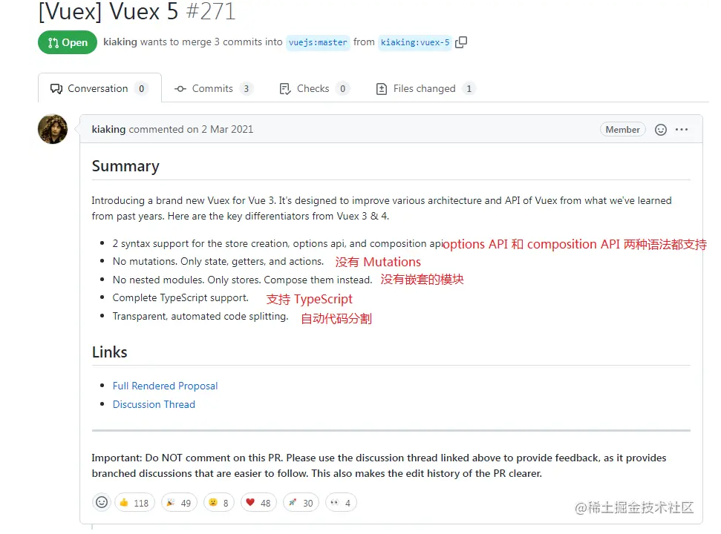
这是Vuex5的提案
pinia刚好符合vueX5提案的所有要求，事实上，pinia也是基于vueX对未来状态管理器的一种探索。

Slide 6
state:
state是pinia的核心部分，所有需要管理的状态属性都写到这里，和vueX的state差不多，是唯一存储能够存储数据的地方，并且具有响应式。
pinia的核心特性
getters:
和vuex的getters一样 ，也具有缓存性，相当于
pinia的计算属性，事实上他也是用vue的计算属
性来实现的。
actions:
pinia废弃了mutation，可以使用action代替mutation，
也就是说可以在action里面写同步代码和异步代码。

Slide 7
pinia的特点
支持devtools
支持hmr热更新
支持pinia插件扩展
更好的 typescript 的支持；
支持ssr服务端渲染；
足够轻量，压缩后的体积只有1.6kb;
去除 mutations、module，只有 state、getters、actions；
actions 支持同步和异步；
没有模块嵌套，只有 store 的概念，store 之间可以自由使用，更好的代码分割；

Slide 8
pinia和vuex相比，一些比较突出实用的功能：
actions 可以写同步代码和异步代码；
没有module模块，扁平化结构，每个容器之间又可以相互引用，
代码更加简洁；
插件扩展简单，可以针对某个容器做定制化持久化存储；

Slide 9
pinia的基本使用
（看代码）

Slide 10
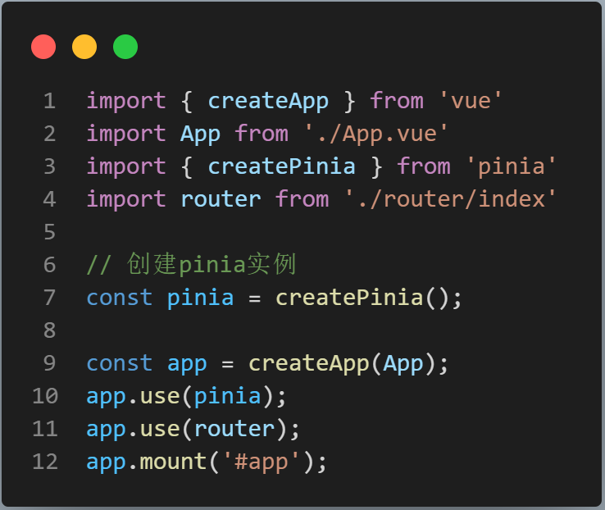
安装pinia：npm i pinia
引入pinia，创建pinia实例。

Slide 11
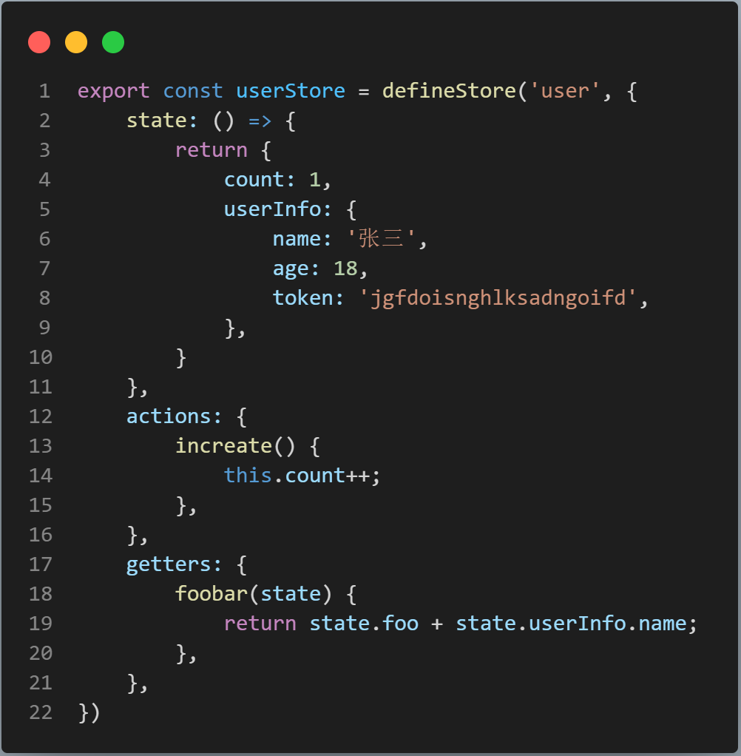
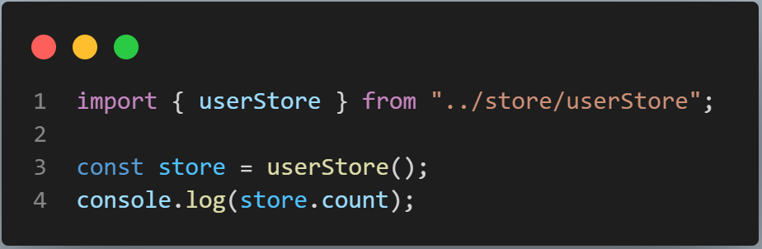
创建容器
在组件里面使用容器

Slide 12
pinia核心源码分享
（看代码）

Slide 13
从vue实例引入pinia实例到子组件使用共享数据这一过程所发生的变化。
部分核心源码：
createPinia、PiniaVuePlugin-vue2、defineStore
store.$onAction、store.$patch、store.$reset、store.$subscribe、store.$dispose
辅助函数：
mapState、mapWritableState、mapActions、mapGetter

Slide 14
总结：
pinia是Vue.js的轻量级状态管理库，适用于Vue2和Vue3。
pinia和vuex4一样，也是vue官方的状态管理工具(作者是 Vue 核心团队成员）
pinia相比vuex4，对于vue3的兼容性更好
pinia相比vuex4，具备完善的类型推荐
pinia同样支持vue开发者工具,最新的开发者工具对vuex4支持不好
Pinia 的 API 设计非常接近 Vuex 5 的提案。
只有三个核心属性
state: 状态
actions: 修改状态（包括同步和异步，pinia中没有mutations）
getters: 计算属性

Slide 15
Thanks

Slide 16

评估

